Slide 1
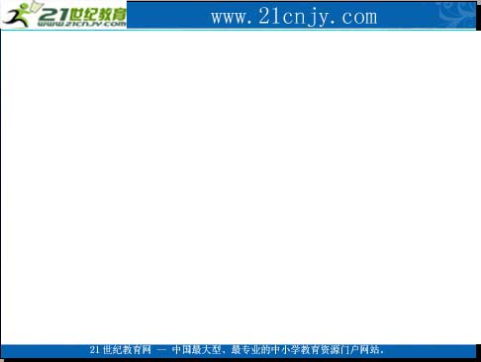
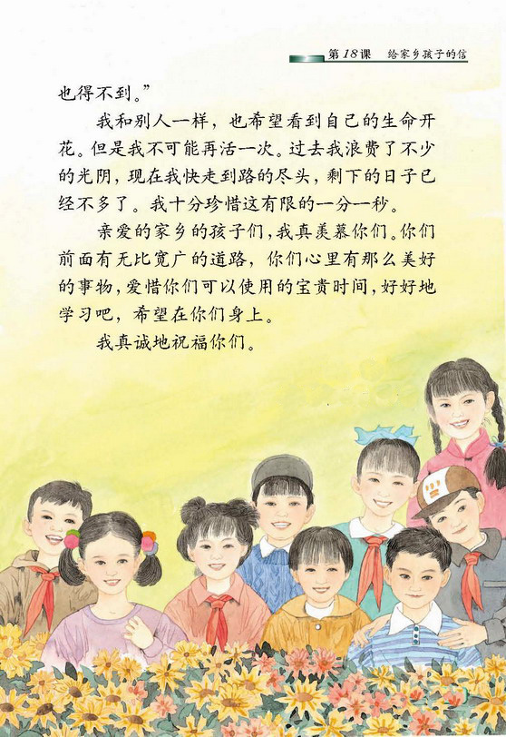
苏教版 六年级 语文 上册 第六组
给家乡孩子的信

Slide 2


我能行
ɡuō
juān
liànɡ
xiàn
郭
娟
谅
羡
姓郭
娟秀
原谅
羡慕
Notes:
用鼠标点击生字，依次出现该字的拼音和组词。

Slide 3

齐读第一段思考：家乡孩子写40封信，给巴金怎样的感受？在文中找一找答案。
“我数了数，一共40封，好像你们都站在我面前，争先恐后，讲个不停，好不热闹。”

Slide 4
87岁的巴金爷爷写信容易吗？自读课文第二段，找出有关句子。
我有病，写字困难，提着笔的手不听指挥，不要说给每个同学写一封信，或者像五年级郭小娟同学所要的那样一小段话，就只给你们大家回一封信也十分吃力，有时候一支笔在我手里有千斤重。

Slide 5
画出最能表达巴金爷爷思念孩子们的句子。
我多么想看见你们天真的笑脸，多么想听见你们歌唱般的话语，但是，我没有体力和精力支持这样一次的长途旅行。

Slide 6
巴金为什么写作？默读课文，找出相关的句子。
我写作不是我有才华，而是我有感情，对我的祖国和同胞有无限的爱，我用作品表达我的这种感情。

Slide 7
在巴金看来“让生命开花”的含义是什么。
“人活着不是为了白吃干饭，我们活着就是要给我们生活其中的社会添一点光彩。

Slide 8
文中哪一句表达了“让生命开花”的意思。
生命的意义在于奉献而不在于享受。

Slide 9

想一想
哪里可以看出巴金爷爷是一位珍惜时间的人？
过去的我浪费浪费了不少的光阴，现在的我快走到路的尽头，剩下的日子已经不多了。我十分珍惜这有限的一分一秒。

Slide 10
课文中哪里可以看得出巴金爷爷对孩子们寄予厚望？
1、你们前面有无比宽广的道路，你们心里有那么美好的事物，爱惜你们可以使用的宝贵的时间，好好地学习吧，希望在你们身上。

Slide 11
自学课文：
想一想巴金为什么写作呢？找出相关的语句？
1.“我写作不是因为我有才华，而是我有感情，对我的祖国和同胞有无限的爱，我用作品表达我的这种感情。
2、我思索，我追求，我终于明白生命的意义在于奉献而不在于享受。

Slide 12
课文小结
为着社会，为着他人，活着才有光彩，正如巴金爷爷一生恪守的信条：生命的意义在于奉献，而不在于享受。正是这样不断地释放自己的能量，贡献自己的精力，创作了大量的文学作品，向社会提供了无限的精神食粮，实现了自己的人生价值。

Slide 13

课外作业
1.同学们给巴金爷爷写一封信。
2.完成课后练习二。

Slide 14
再见!

